Slide 1



Machine learning
na predição de ativos
Um relato sobre a nossa experiência

Slide 2
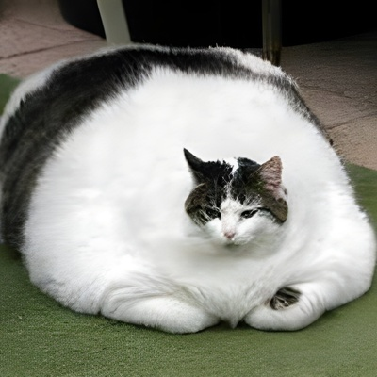


Integrantes
Pedro
Heinrych
Rui Júnior

Slide 3
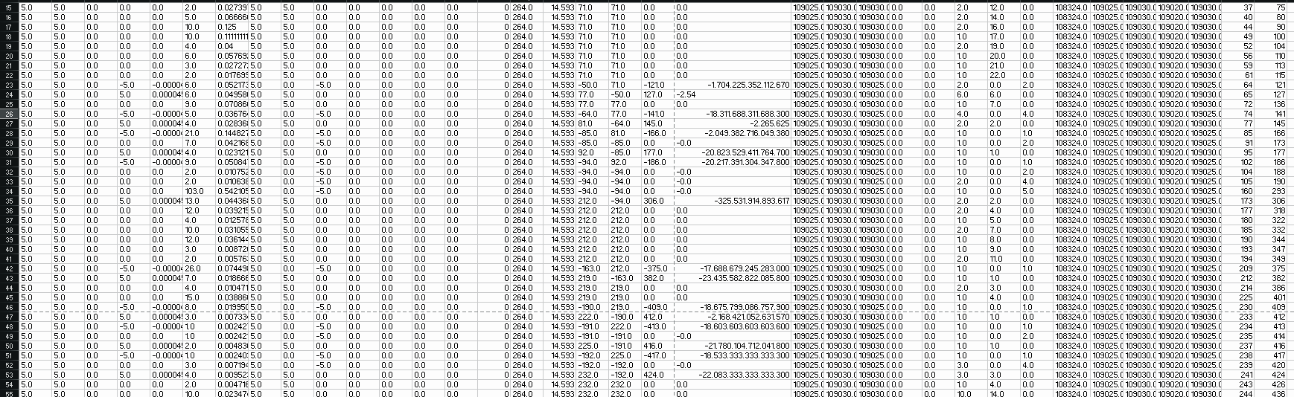
Dataset
Notes:
Vejamos os dados sobre os quais trabalharemos antes de começarmos a implementar o software para antecipar os valores do mercado de ações. Nesta seção, examinaremos o preço das ações da Microsoft Corporation (MSFT) conforme relatado pela National Association of Securities Dealers Automated Quotations (NASDAQ).
Os dados de preços das ações serão fornecidos em Arquivo Separado por Vírgulas (.csv), que poderá ser aberto e analisado em Excel ou em Planilha.
As ações da MSFT são listadas na NASDAQ e seu valor é atualizado todos os dias úteis do mercado de ações. Ressalta-se que o mercado não permite negociação aos sábados e domingos,
portanto, há uma lacuna entre as duas datas. O Valor de Abertura da ação, os valores Máximo e Máximo dessa ação nos mesmos dias, bem como o Valor de Fechamento no final do dia, são todos indicados para cada data.

Slide 4
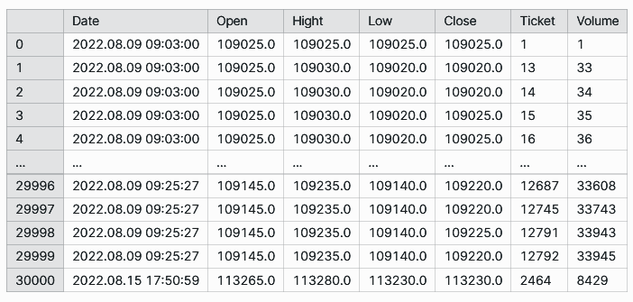
Pré-processamento - múltiplas leituras

Slide 5
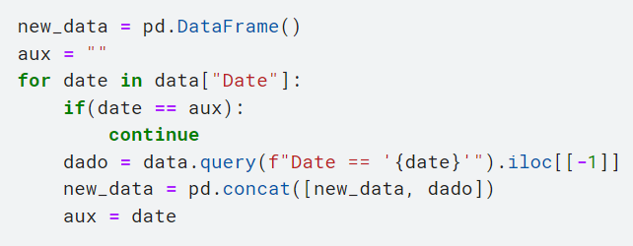
Pré-processamento - múltiplas leituras

Slide 6
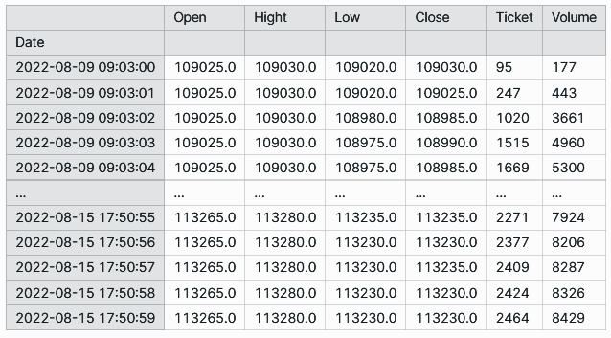
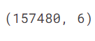
Pré-processamento - leituras filtradas

Slide 7
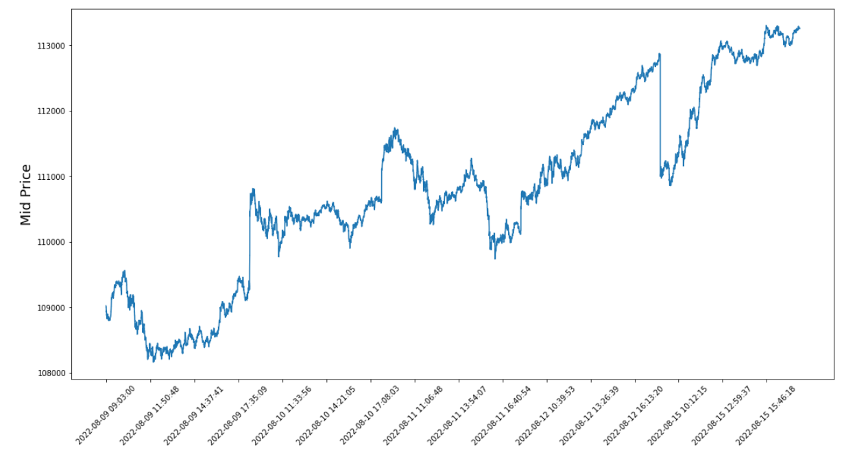
Pré-processamento - leituras filtradas

Slide 8
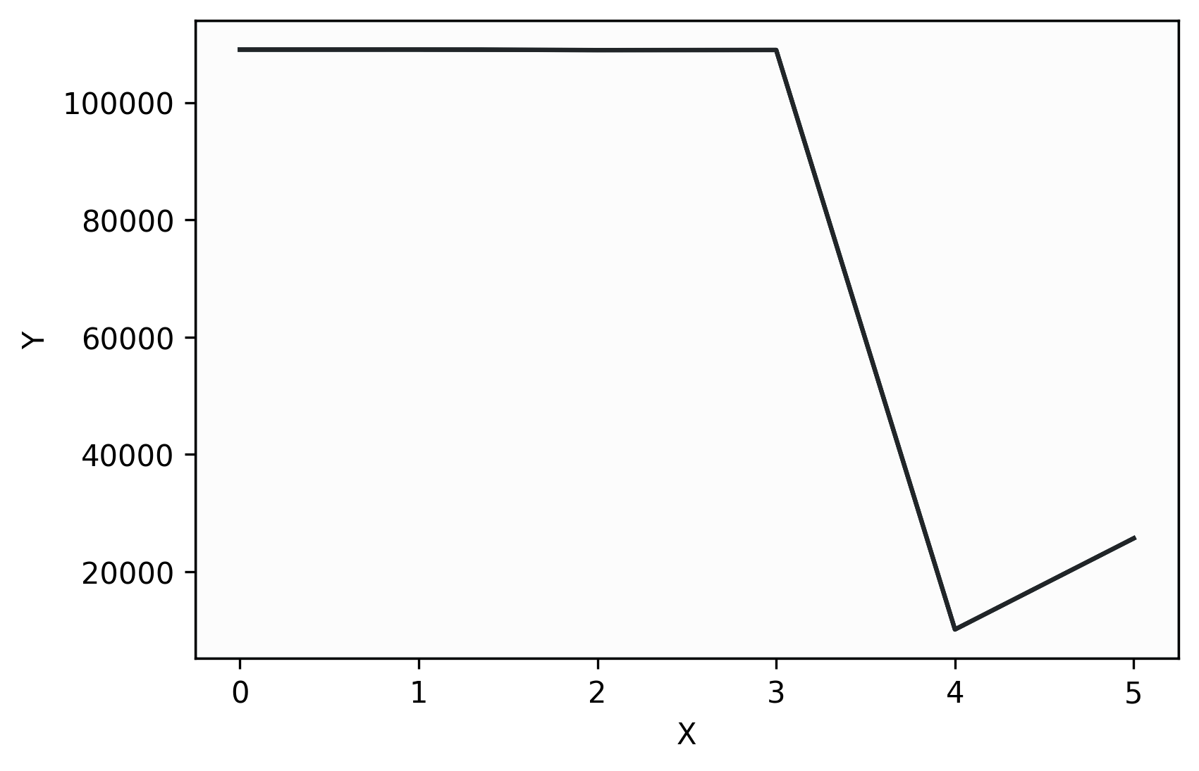
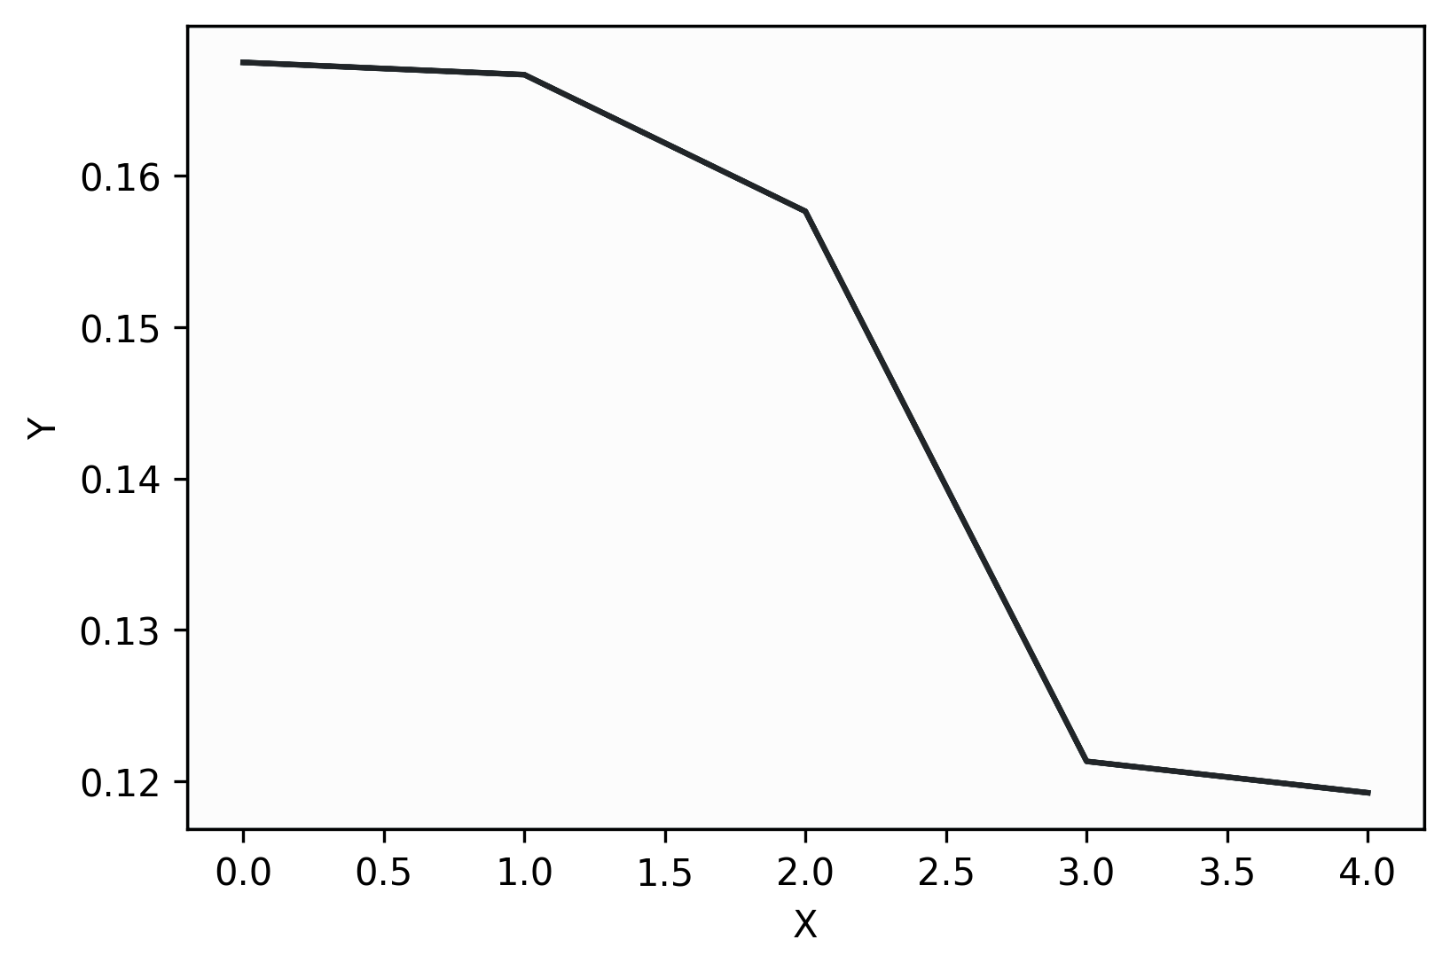
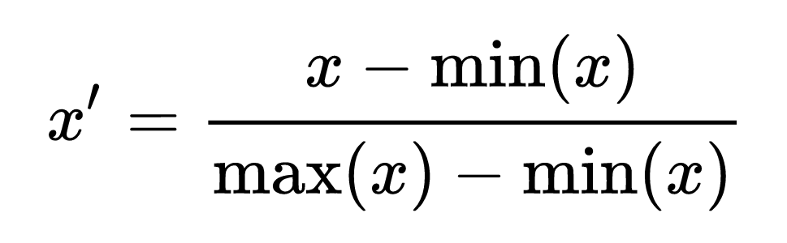
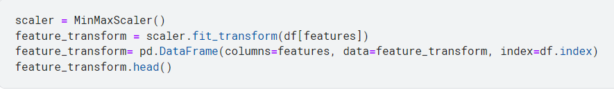
Pré-processamento - miNmaxscaler

Slide 9
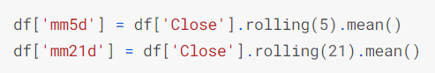
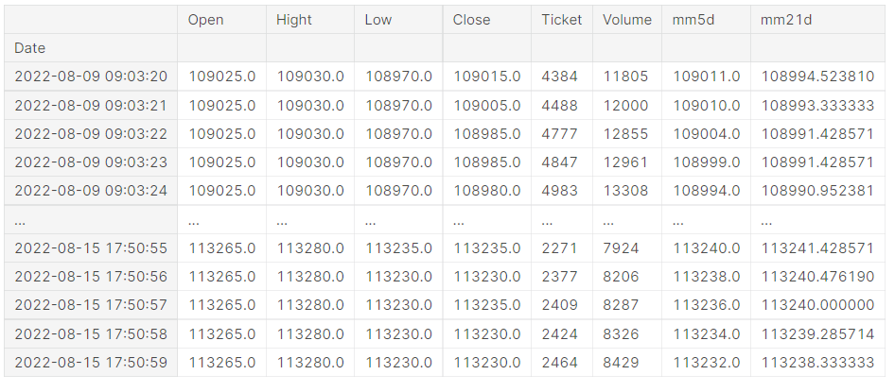
Pré-processamento - MÉDIA MÓVEL

Slide 10
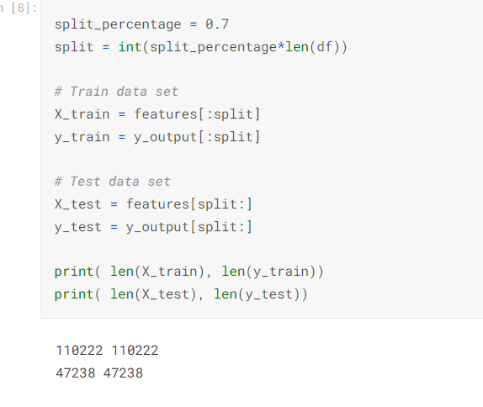
treino e teste
Notes:
O valor de fechamento ajustado reflete o valor da ação após a declaração de dividendos (muito técnico!).

Slide 11
Modelo 1 - lstm

Slide 12
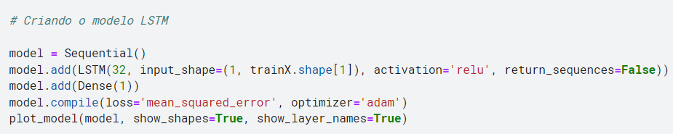
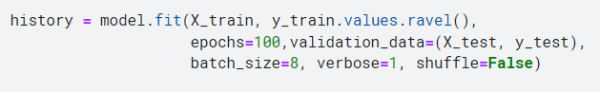
Definição dos parâmetros (LSTM)
Notes:
Nesta etapa, construiremos um modelo Sequential Keras com uma camada LSTM. A camada LSTM possui 32 unidades e é seguida por uma camada Densa de um neurônio.

Slide 13
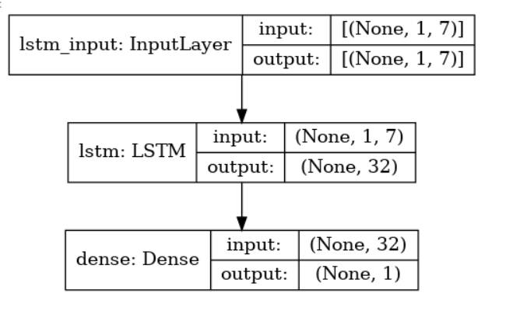
arquitetura do modelo
Notes:
Nesta etapa, construiremos um modelo Sequential Keras com uma camada LSTM. A camada LSTM possui 32 unidades e é seguida por uma camada Densa de um neurônio.
Podemos concluir esta história explicando finalmente a “dimensionalidade do espaço de saída” na documentação do Keras. Refere-se à dimensão do vetor de estado oculto a que é a saída de estado da célula RNN.

Slide 14
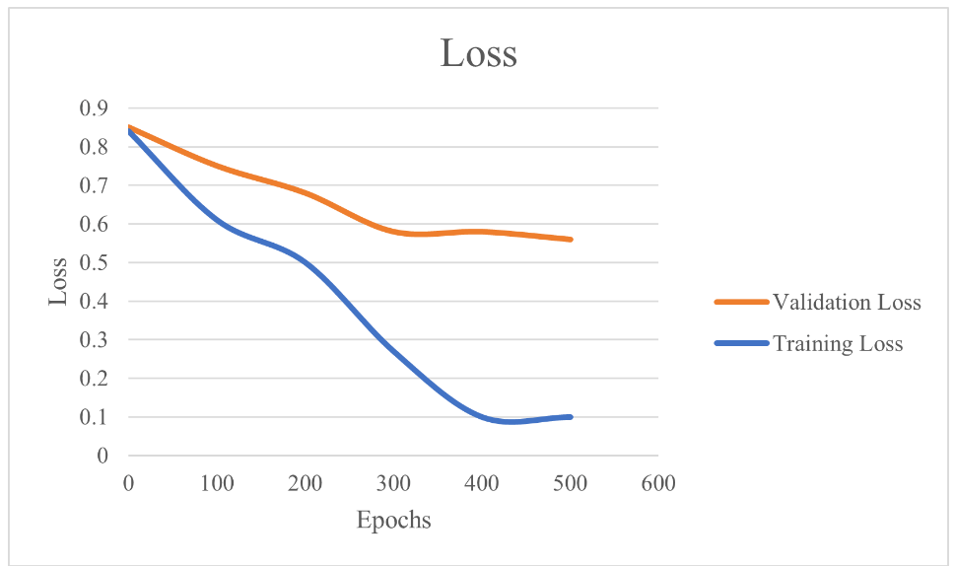
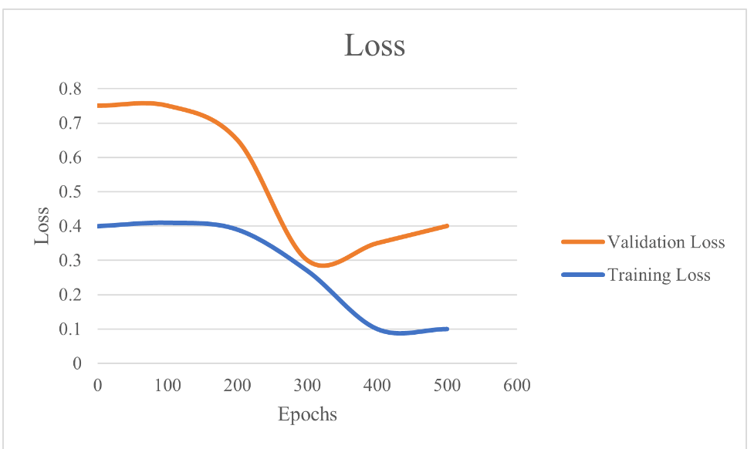
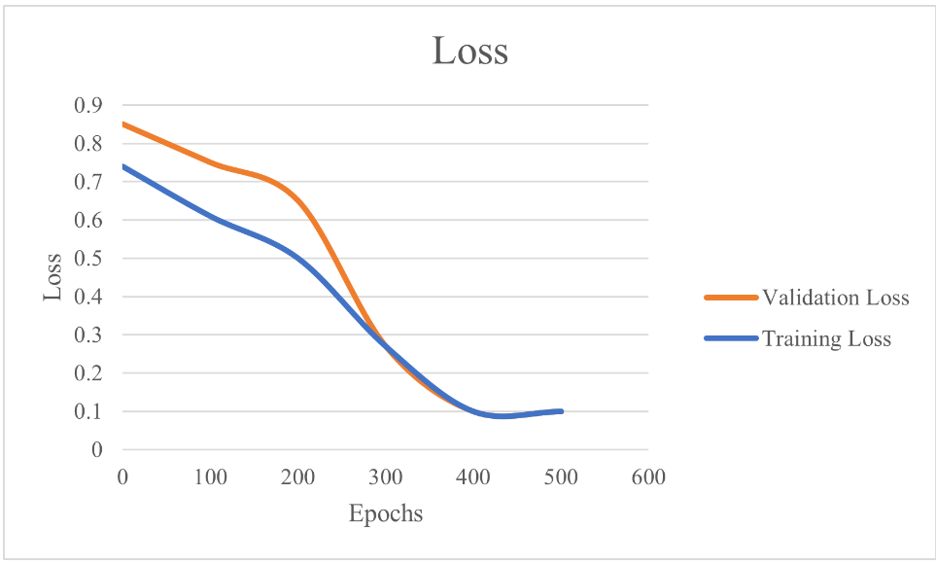
Avaliando Loss
Underfitting
Overfitting
Good fitting
Notes:
Nesta etapa, construiremos um modelo Sequential Keras com uma camada LSTM. A camada LSTM possui 32 unidades e é seguida por uma camada Densa de um neurônio.

Slide 15
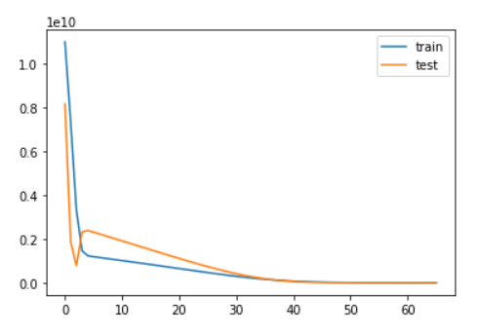
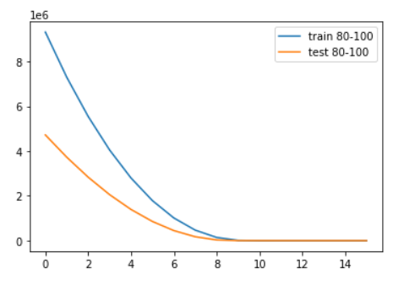
Loss - LSTM
Notes:
Nesta etapa, construiremos um modelo Sequential Keras com uma camada LSTM. A camada LSTM possui 32 unidades e é seguida por uma camada Densa de um neurônio.

Slide 16
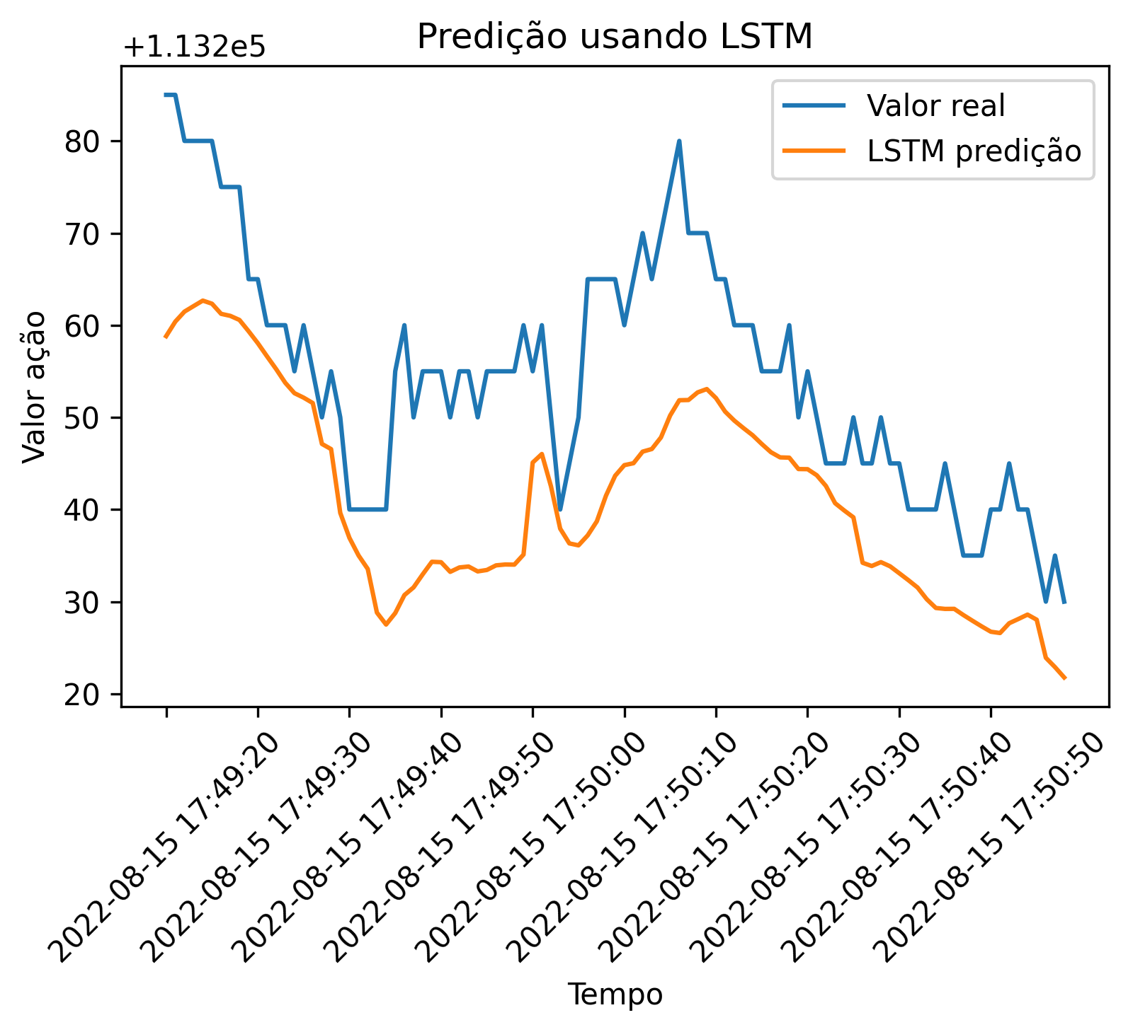
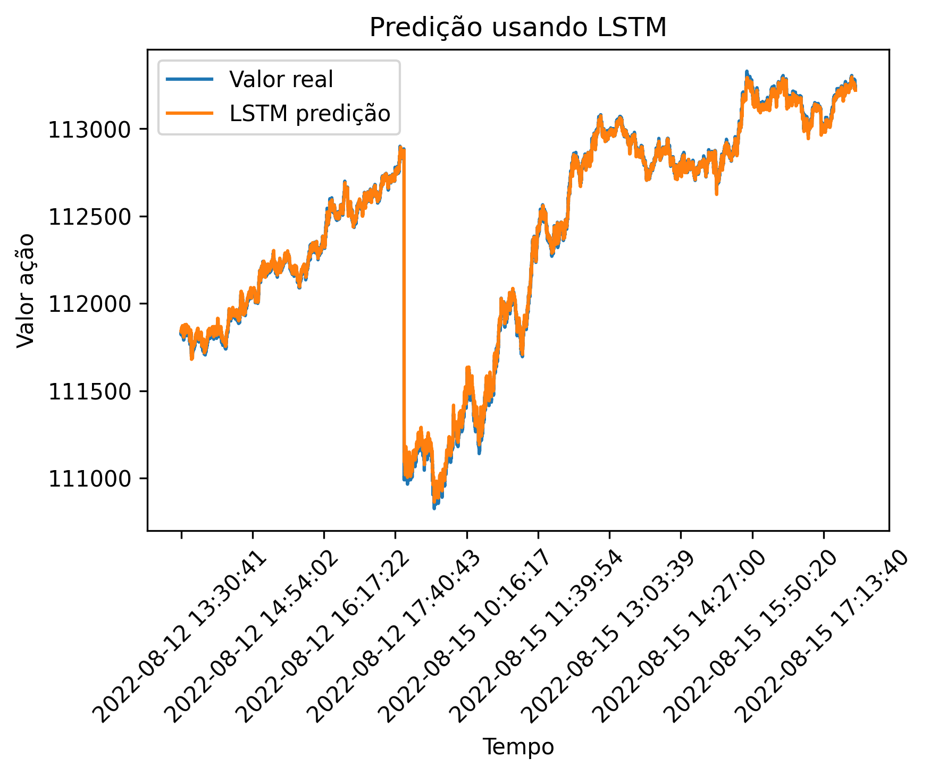
resultados - LSTM
Notes:
Nesta etapa, construiremos um modelo Sequential Keras com uma camada LSTM. A camada LSTM possui 32 unidades e é seguida por uma camada Densa de um neurônio.

Slide 17
Modelo 2 - MLP

Slide 18
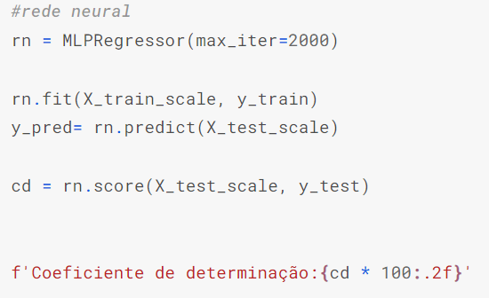
Definição dos parâmetros
(MLP)
Notes:
Nesta etapa, construiremos um modelo Sequential Keras com uma camada LSTM. A camada LSTM possui 32 unidades e é seguida por uma camada Densa de um neurônio.

Slide 19
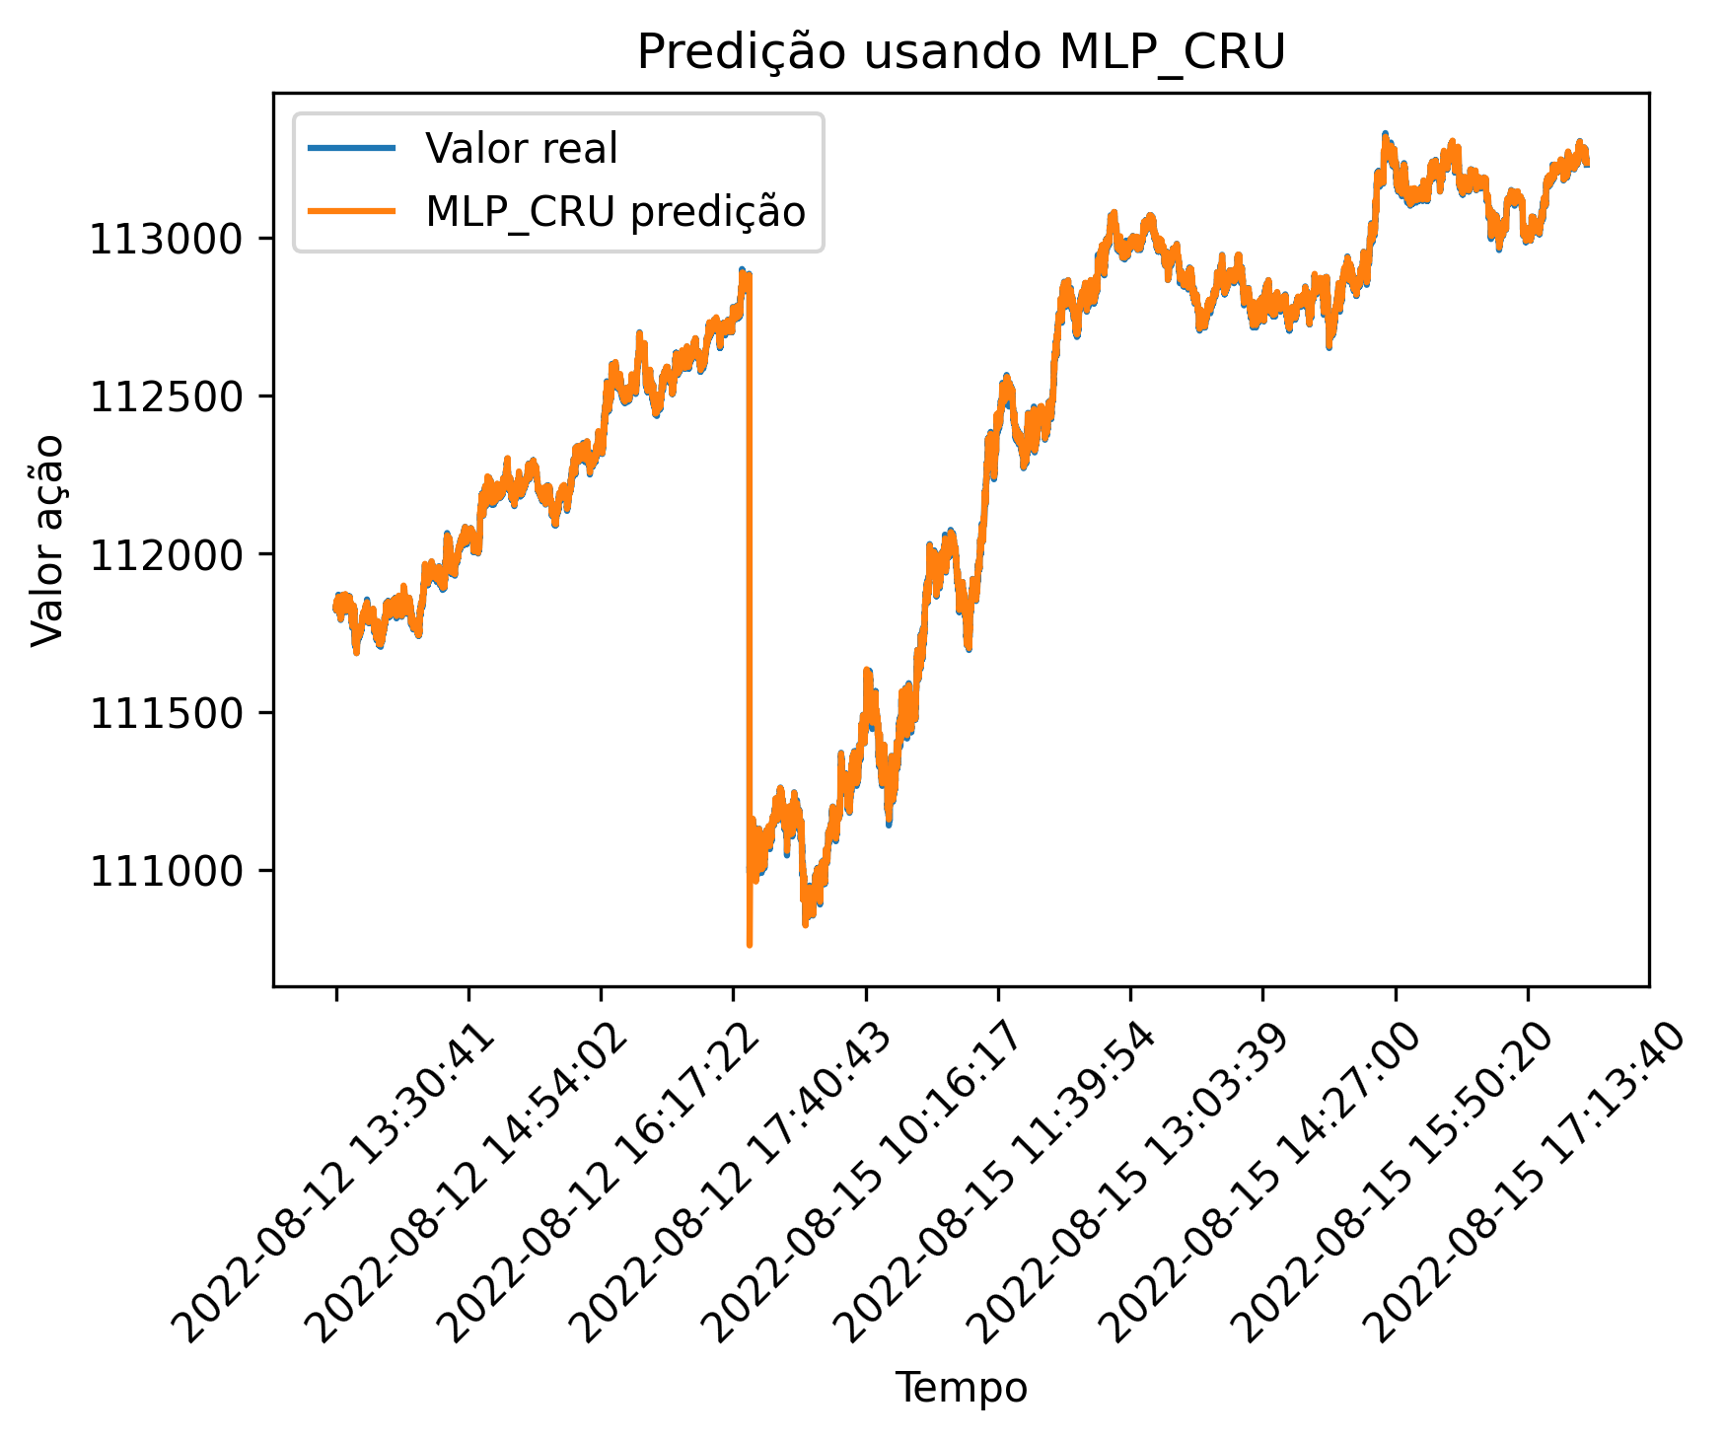
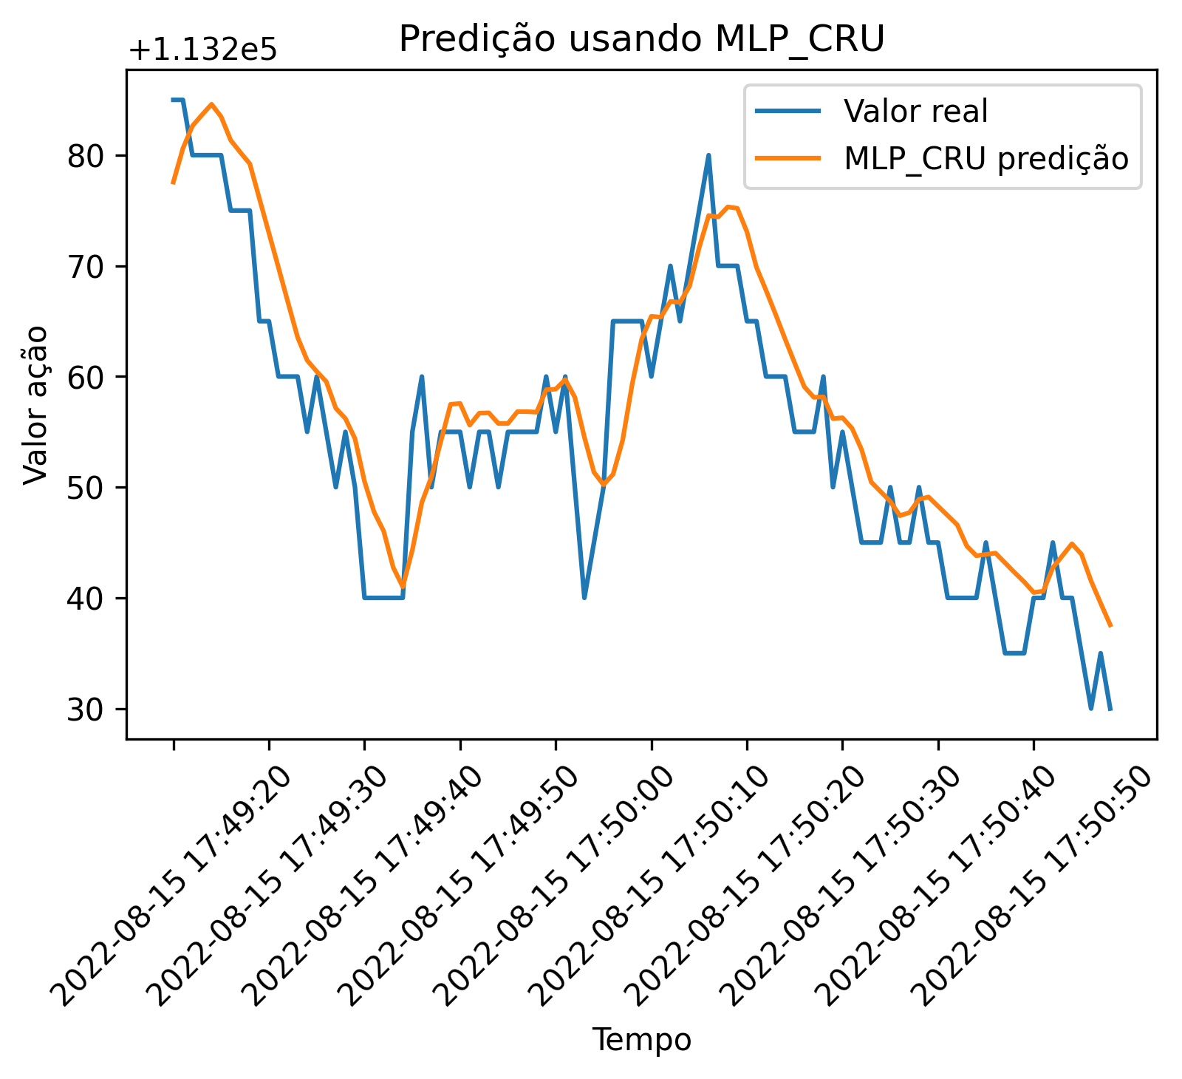
resultados - MLP - MAX ITER 2000
Notes:
Nesta etapa, construiremos um modelo Sequential Keras com uma camada LSTM. A camada LSTM possui 32 unidades e é seguida por uma camada Densa de um neurônio.

Slide 20
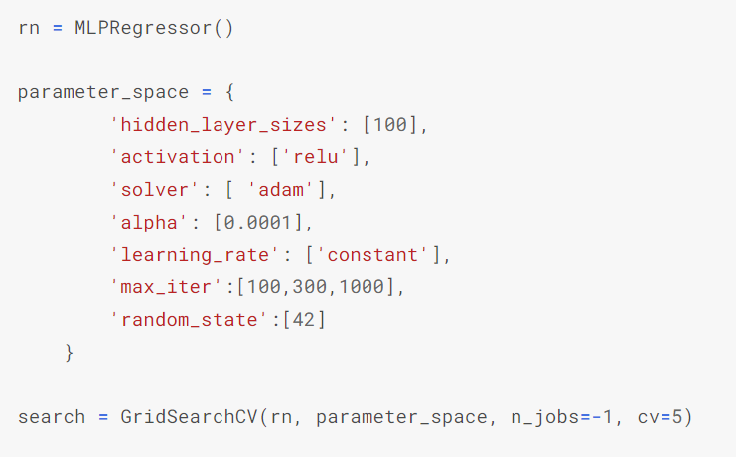
MOdelo 3 - Grid SEARCH
(MLP)
Notes:
Nesta etapa, construiremos um modelo Sequential Keras com uma camada LSTM. A camada LSTM possui 32 unidades e é seguida por uma camada Densa de um neurônio.

Slide 21
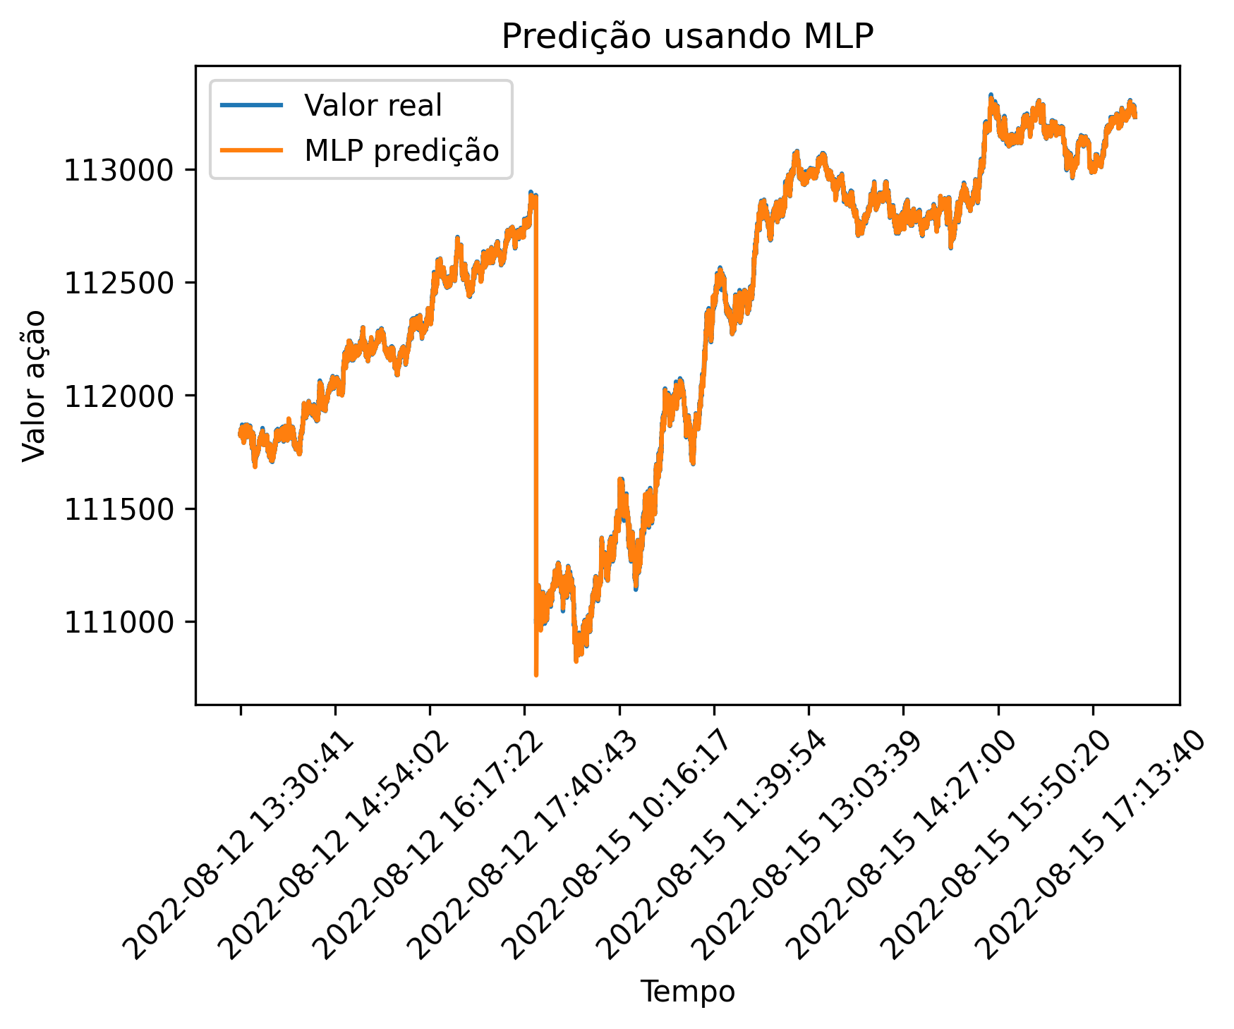
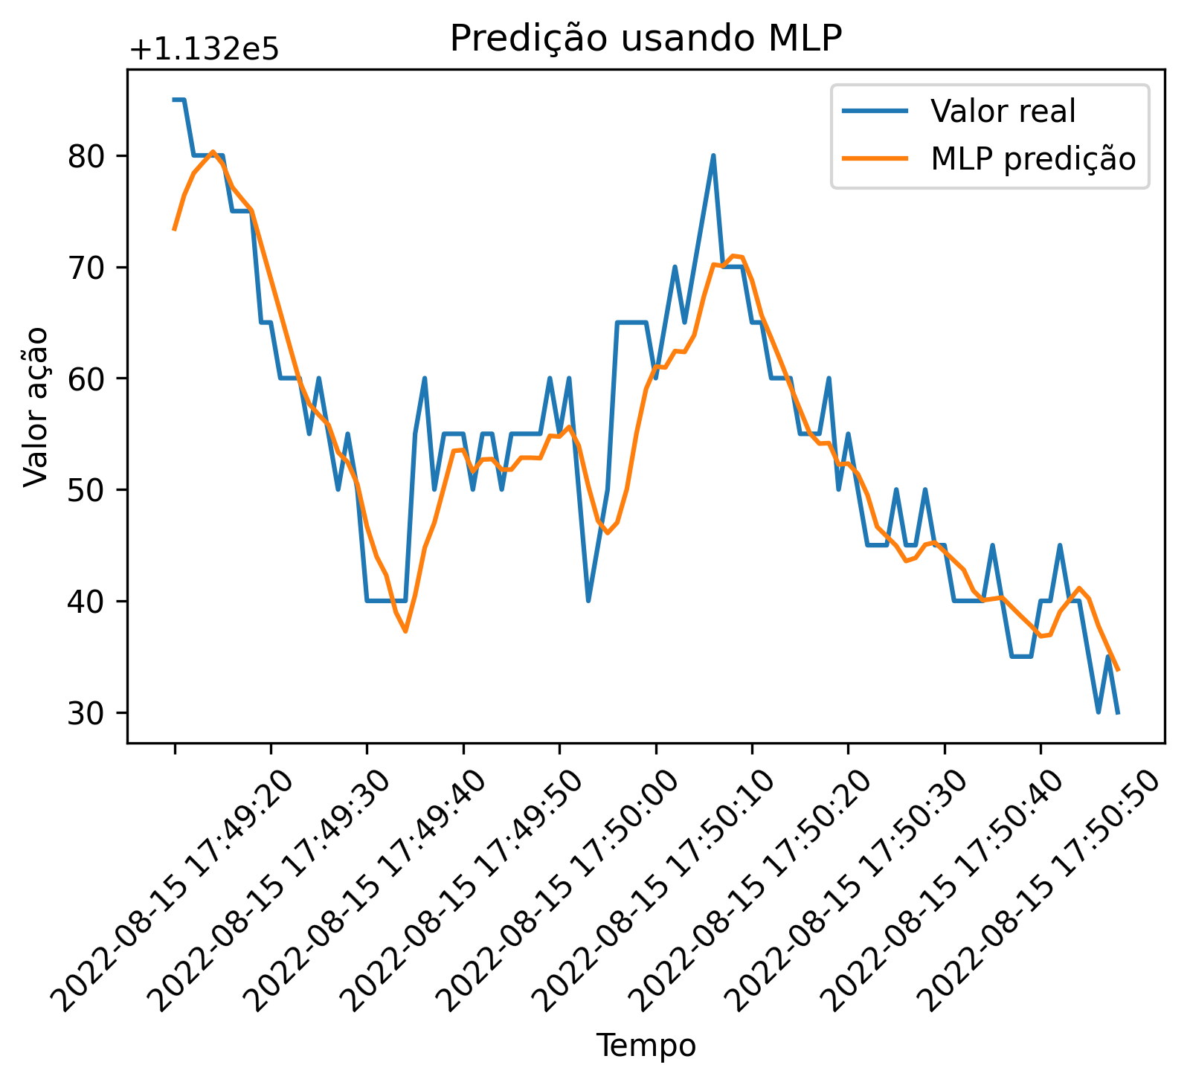
resultados - MLP - GRIDSEARCH
Notes:
Nesta etapa, construiremos um modelo Sequential Keras com uma camada LSTM. A camada LSTM possui 32 unidades e é seguida por uma camada Densa de um neurônio.

Slide 22
Modelo 4 - regressão LINEAR

Slide 23
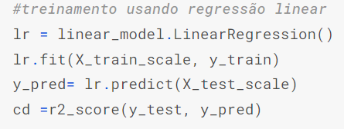
Definição dos parâmetros
(LINEAR REGRESSOR)
Notes:
Nesta etapa, construiremos um modelo Sequential Keras com uma camada LSTM. A camada LSTM possui 32 unidades e é seguida por uma camada Densa de um neurônio.

Slide 24
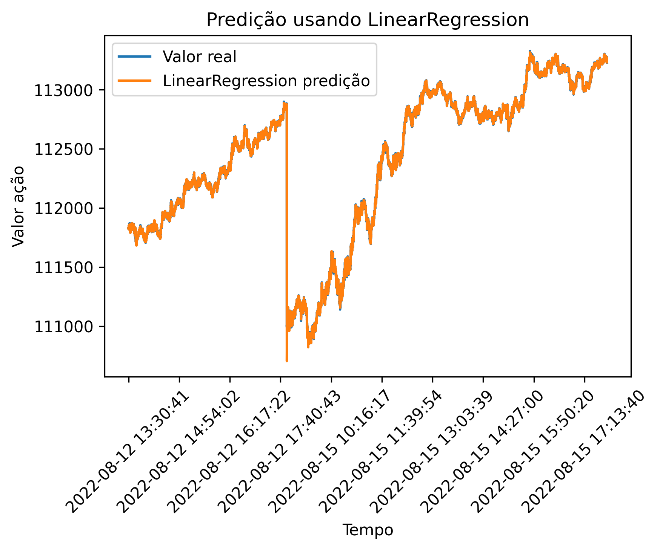
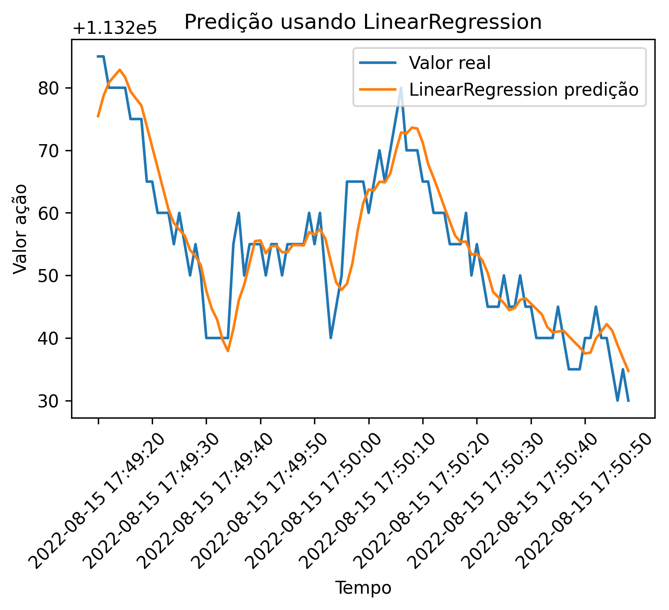
RESULT - Linear Regressor
Notes:
Nesta etapa, construiremos um modelo Sequential Keras com uma camada LSTM. A camada LSTM possui 32 unidades e é seguida por uma camada Densa de um neurônio.

Slide 25
Comparação geral:
01
02
03
04
LSTM
MLP_BASE
MAPE: 0.01020%
MSE: 312.33
MAPE: 0.00441%
MSE: 101.60
MLP_GRID
L. REGRESSOR
MAPE: 0.00417%
MSE: 96.48
MAPE: 0.00404%
MSE: 101.14

Slide 26
Modelo 5 - LSTM output 6 instantes

Slide 27
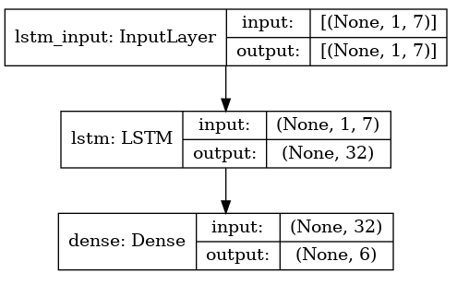
arquitetura do modelo
Notes:
Nesta etapa, construiremos um modelo Sequential Keras com uma camada LSTM. A camada LSTM possui 32 unidades e é seguida por uma camada Densa de um neurônio.
Podemos concluir esta história explicando finalmente a “dimensionalidade do espaço de saída” na documentação do Keras. Refere-se à dimensão do vetor de estado oculto a que é a saída de estado da célula RNN.

Slide 28
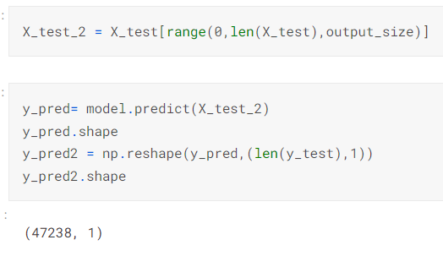
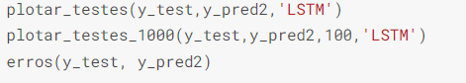
organizando a predição
Notes:
Nesta etapa, construiremos um modelo Sequential Keras com uma camada LSTM. A camada LSTM possui 32 unidades e é seguida por uma camada Densa de um neurônio.
Podemos concluir esta história explicando finalmente a “dimensionalidade do espaço de saída” na documentação do Keras. Refere-se à dimensão do vetor de estado oculto a que é a saída de estado da célula RNN.

Slide 29
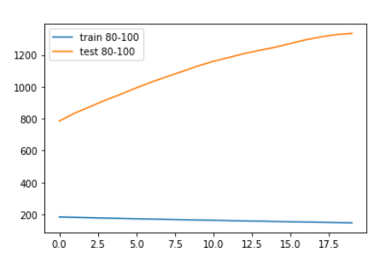
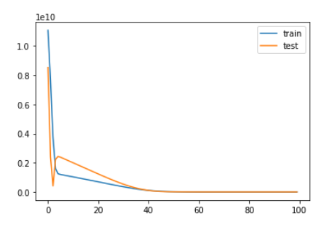
Loss - LSTM - output 6 instantes
Notes:
Nesta etapa, construiremos um modelo Sequential Keras com uma camada LSTM. A camada LSTM possui 32 unidades e é seguida por uma camada Densa de um neurônio.

Slide 30
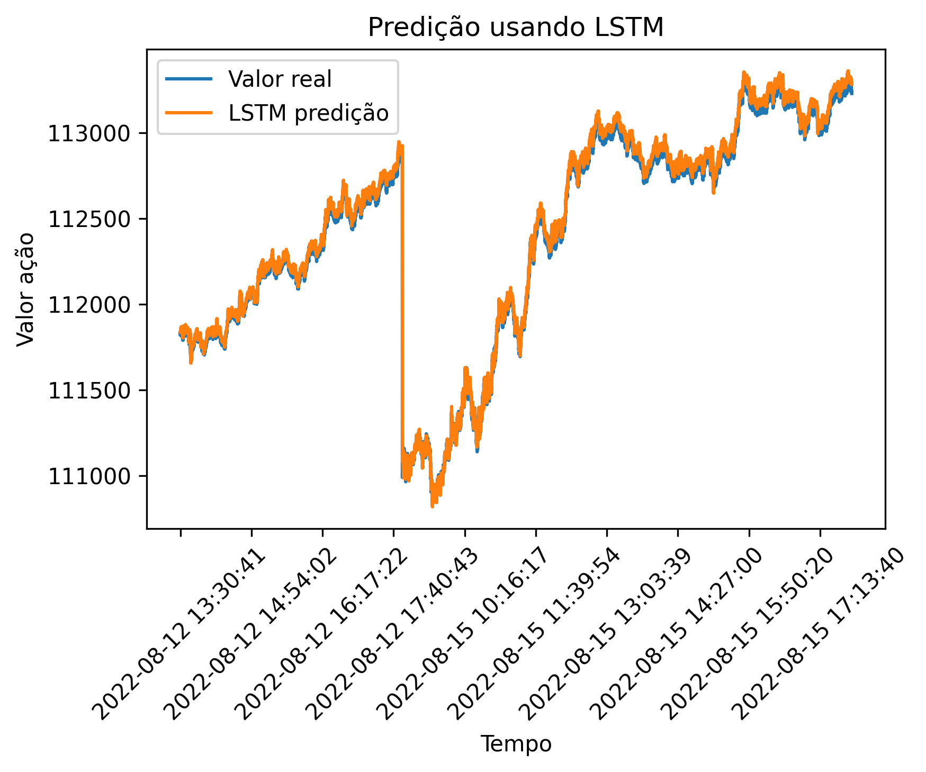
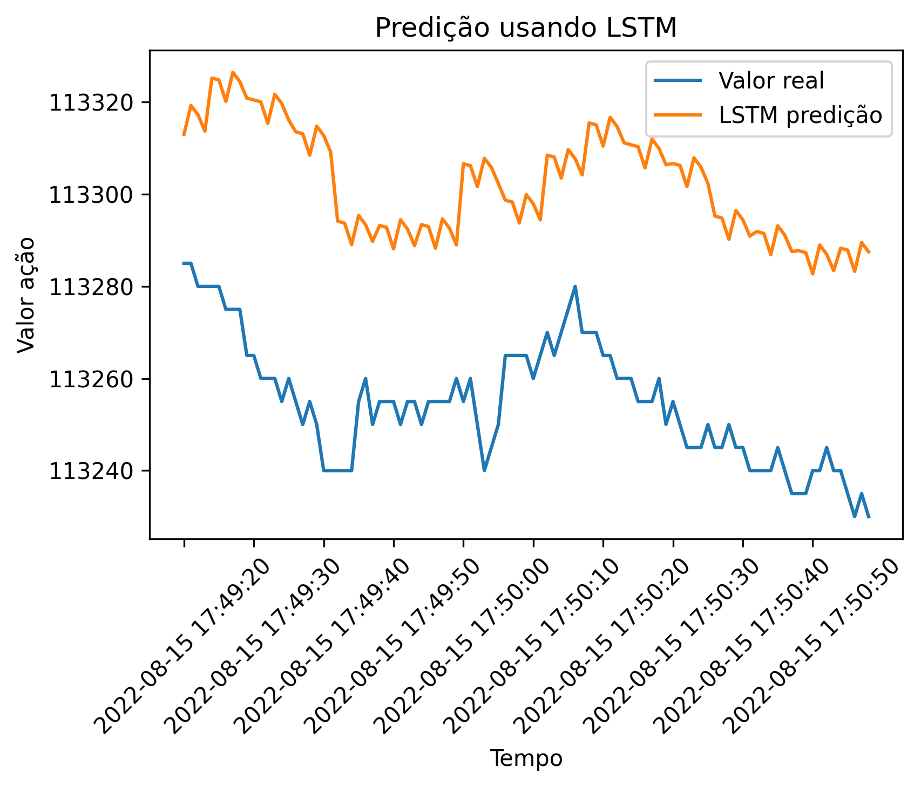
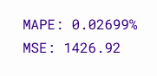
resultados - LSTM - output 6 - 51 épocaS
Notes:
Nesta etapa, construiremos um modelo Sequential Keras com uma camada LSTM. A camada LSTM possui 32 unidades e é seguida por uma camada Densa de um neurônio.

Slide 31
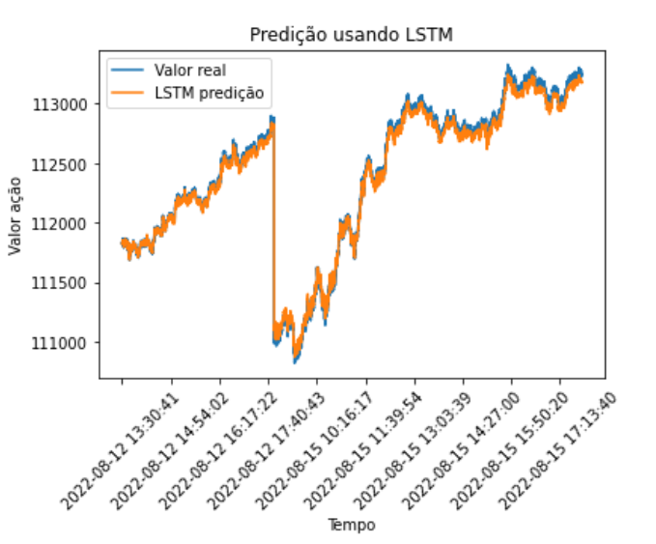
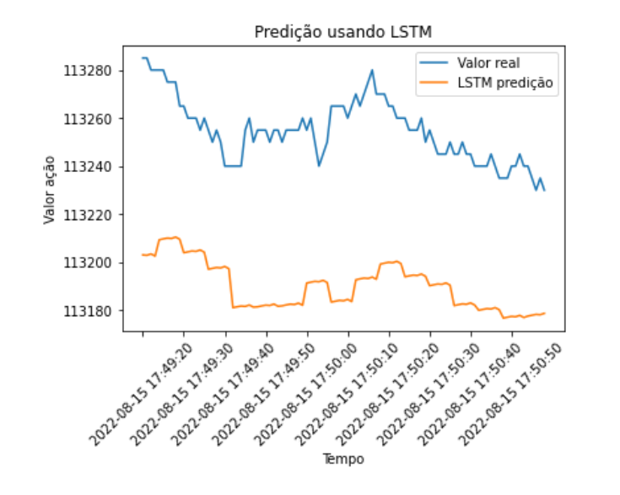
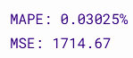
resultados - LSTM - output 6 - 66 épocaS
Notes:
Nesta etapa, construiremos um modelo Sequential Keras com uma camada LSTM. A camada LSTM possui 32 unidades e é seguida por uma camada Densa de um neurônio.

Slide 32
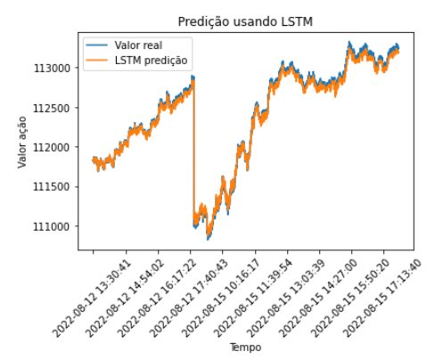
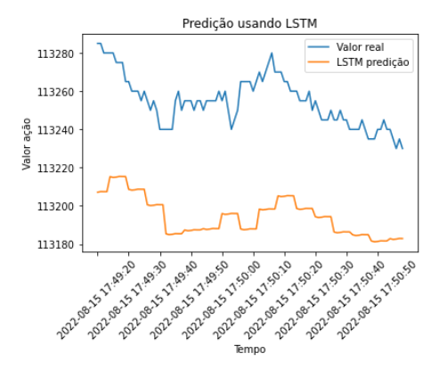
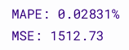
resultados - LSTM - output 6 - 100 épocaS
Notes:
Nesta etapa, construiremos um modelo Sequential Keras com uma camada LSTM. A camada LSTM possui 32 unidades e é seguida por uma camada Densa de um neurônio.

Slide 33
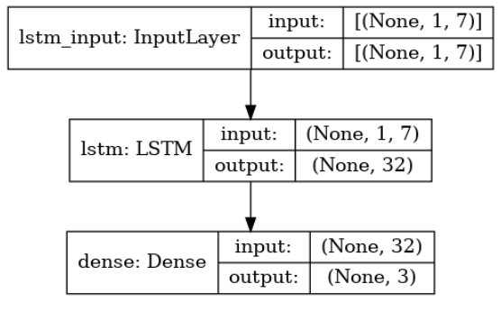
arquitetura do modelo
Notes:
Nesta etapa, construiremos um modelo Sequential Keras com uma camada LSTM. A camada LSTM possui 32 unidades e é seguida por uma camada Densa de um neurônio.
Podemos concluir esta história explicando finalmente a “dimensionalidade do espaço de saída” na documentação do Keras. Refere-se à dimensão do vetor de estado oculto a que é a saída de estado da célula RNN.

Slide 34
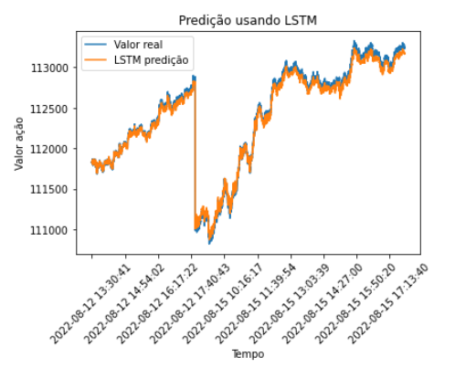
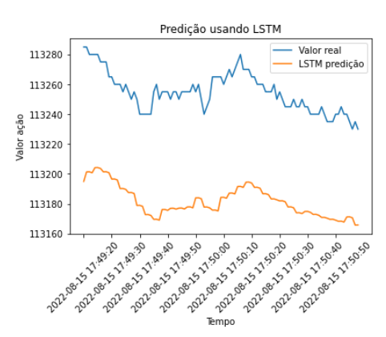

resultados - LSTM - output 3 - 100 épocas
Notes:
Nesta etapa, construiremos um modelo Sequential Keras com uma camada LSTM. A camada LSTM possui 32 unidades e é seguida por uma camada Densa de um neurônio.

Slide 35
Comparação geral:
01
02
03
04
05
06
LSTM
MLP_BASE
MAPE: 0.01020%
MSE: 312.33
MAPE: 0.00441%
MSE: 101.60
MLP_GRID
L. REGRESSOR
MAPE: 0.00417%
MSE: 96.48
MAPE: 0.00404%
MSE: 101.14
LSTM - out 6
LSTM - out 3
MAPE: 0.02699%
MSE: 1426.92
MAPE: 0.03340%
MSE: 1987.55

Slide 36

obrigado pelos conhecimentos

